Slide 1
CargOn srl
Società leader nel settore autorasporti

Slide 2
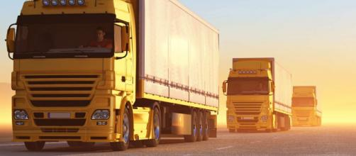
Cargon è la società leader nel settore autotrasporti, supporta una forte diversificazione della clientela grazie a un parco mezzi estremamente articolato (camion frigo, tir, autobotti, furgoni..).
Le principali fonti di rischio provengono dall’aumento (lieve ma costante) degli incidenti stradali negli ultimi anni, da un ricovero mezzi risalente a molti anni fa e non costruito in materiale ignifugo, dalle forti oscillazioni nei corsi petroliferi/costo dei carburanti.

Slide 3
Rischi | Prevenzione | Assicurazioni | Nè assicurazione Nè prevenzione (perchè?)
Perdita della posizione leader | Sponsorizzazioni tv (chef Rubio)
Sinistri ai mezzi | Manutenzione regolare camion | Assicurazione kasko auto
Costo carburanti | Conversione parco mezzi a Gpl
Incendio | Utilizzo materiali ignifughi | Assicurazione incendio

Slide 4
Rischi | Prevenzione | Assicurazioni | Nè assicurazione Nè prevenzione (perchè?)
Furti | Controllo satellitare | Assicurazione furto
Malattia dipendenti | Sostituzione dipendenti
Perdita clienti | Sconti su grossi carichi, garanzie risarcimento
Perdita dipendenti | Bonus e incentivi

Slide 5
Conclusioni
L’impresasi trova a dover gestire una serie di rischi, alcuni sono di natura imprenditoriale e dunque difficilmente si può ricorrere ad assicurazioni: ci premuniamo con misure di prevenzione. In altri casi il rischio è assicurabile (es sinistri, o incendio) e dunque ci avvaliamo di polizze assicurative, ma è il caso di rinforzare la sicurezza dell’attività attraverso ulteriori misure di natura preventiva (es revisioni accurate e regolari della flotta aziendale).

